Slide 1
«Арт-терапия в работе с дошкольниками: использование техники мокрого валяния из шерсти для развития творческих способностей и эмоциональной устойчивости»
Федорова Мария Викторовна
Педагог-психолог
МБДОУ «Детский сад № 19» г. Чебоксары

Slide 2
Эмоциональное состояние участников образовательного процесса вызывает сегодня серьезную тревогу. У детей отмечается высокая тревожность, проявление апатии или, напротив, повышенной раздражительности, агрессивности. У педагогов наблюдается повышенная раздражительность на незначительные мелкие события, чувство неосознанного беспокойства, депрессивные состояния. Все это приводит к тому, что необходимы новые средства психолого-педагогической поддержки. Для этого можно использовать терапию шерстью.

Slide 3
Работа с шерстью - это прекрасная арт - терапия для детей, эта терапия творчеством с целью позитивного воздействия на психоэмоциональное состояние человека.

Slide 4
Существуют такие техники валяния:
рисование шерстью
мокрое валяние
сухое валяние

Slide 5
В чем же уникальность такого вида терапии?
Шерсть – прекрасный материал, с живой энергетикой, подаренный нам самой природой. Теплый, экологически чистый, благотворно влияющий на здоровье. Согревает, успокаивает, наполняет энергией и позитивными эмоциями, приятными тактильными ощущениями, снимает стресс и психологическое напряжение.
Самое главное, что общение с данным материалом вдохновляет ребенка на творчество, самореализацию и освоение удивительных возможностей. Каждый ребенок может почувствовать себя художником и получить порцию положительной энергии от терапии шерстью.

Slide 6
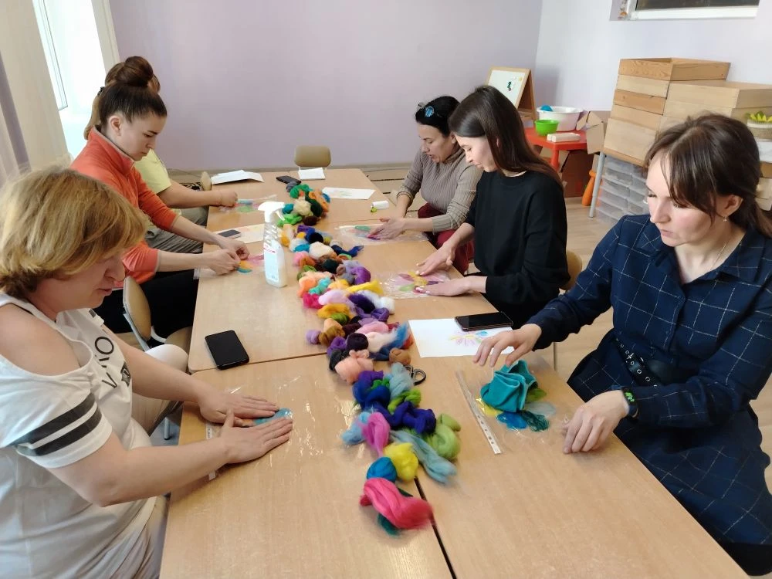
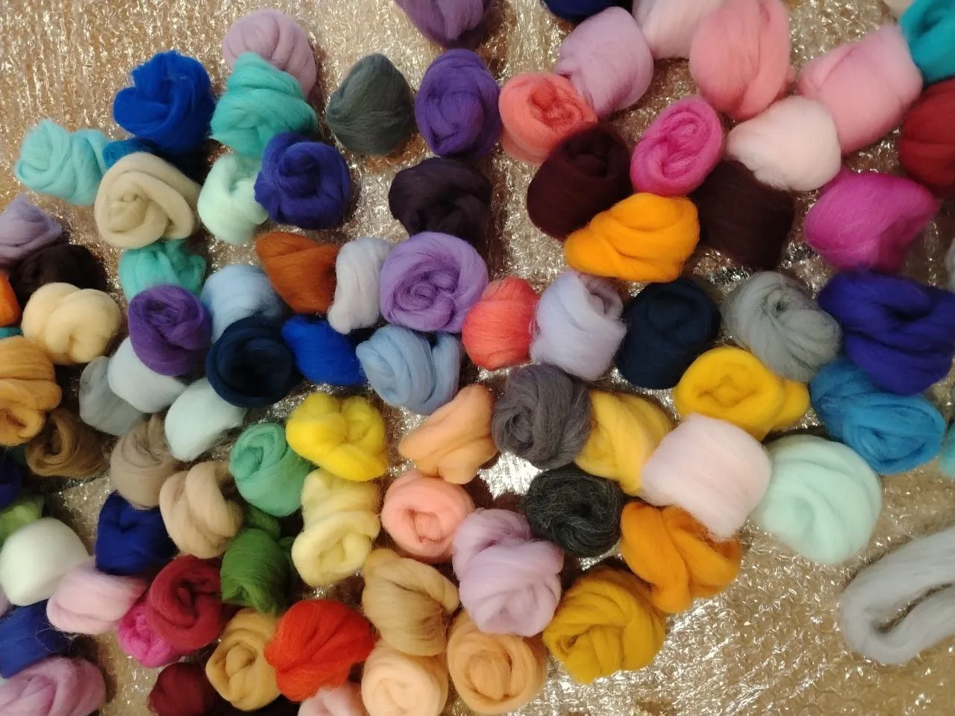
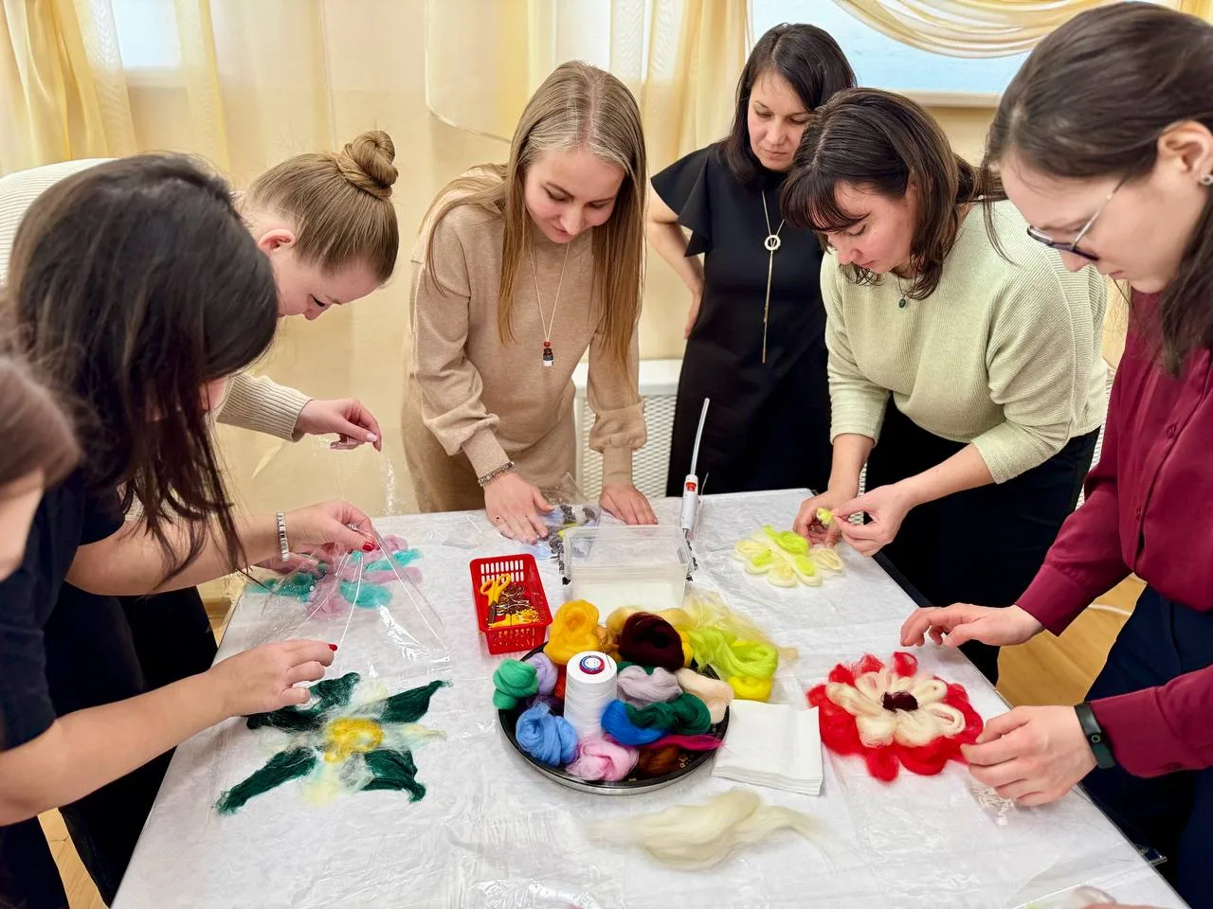
Цветовая гамма шерсти настолько разнообразна, что ей может позавидовать каждый живописец! Цветотерапия также вносит положительный эффект.

Slide 7
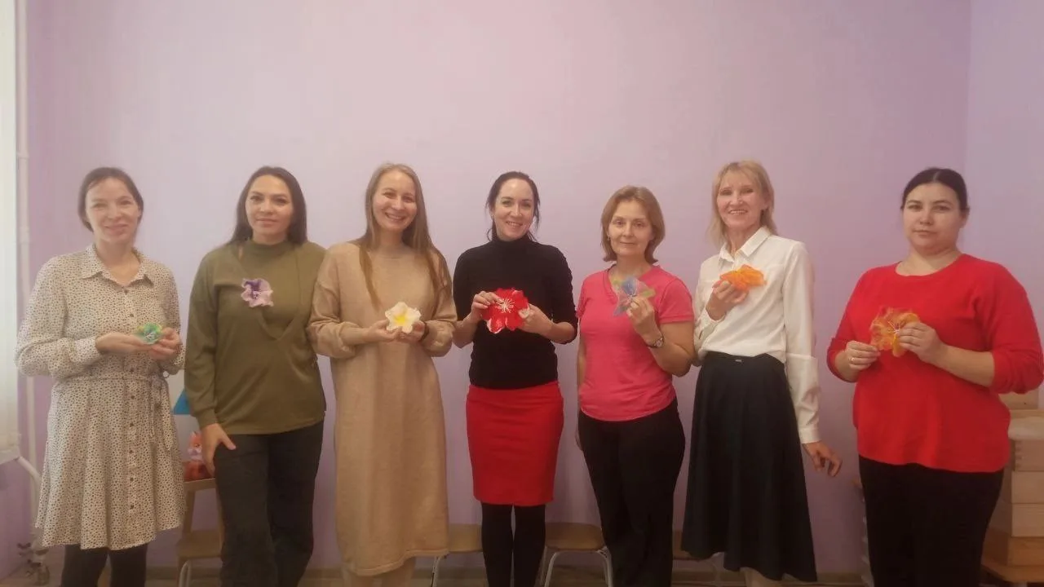
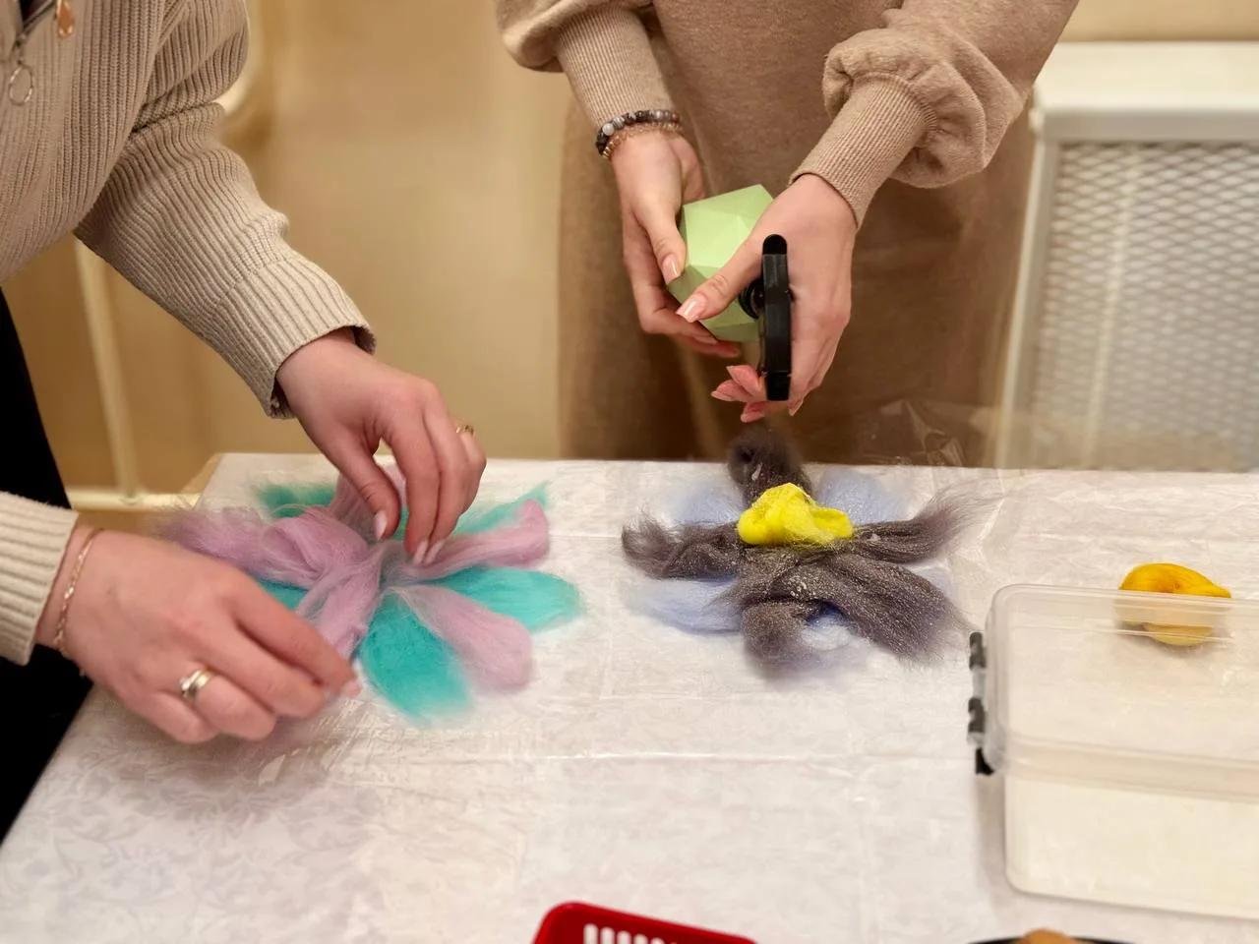
При работе с шерстью развивается мелкая моторика рук. Процесс раскладывания шерсти несет терапевтический эффект. Шерсть убирает страх перед творчеством, дарит уверенность в собственных силах, успокаивает, снимает стресс, даря восторг цветовых сочетаний.

Slide 8
Терапия шерстью помогает развить креативность мышления, способствует повышению самооценки, учит расслабляться, избавляться от негативных эмоций и мыслей. Валяние вызывает массу удовольствия у детей, через работу с шерстью развивается мышление, восприятие. Работа с шерстью помогает стать детям спокойнее, дружелюбнее, отстраниться от суеты и сосредоточиться на положительных мыслях. Таким образом валяние способствует обретению душевного равновесия и гармонии.

Slide 9
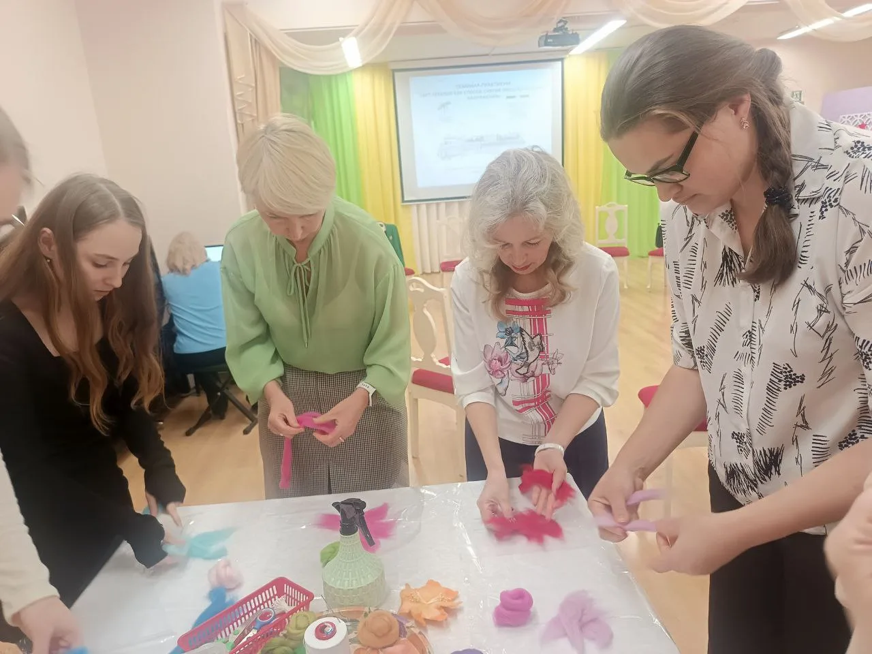
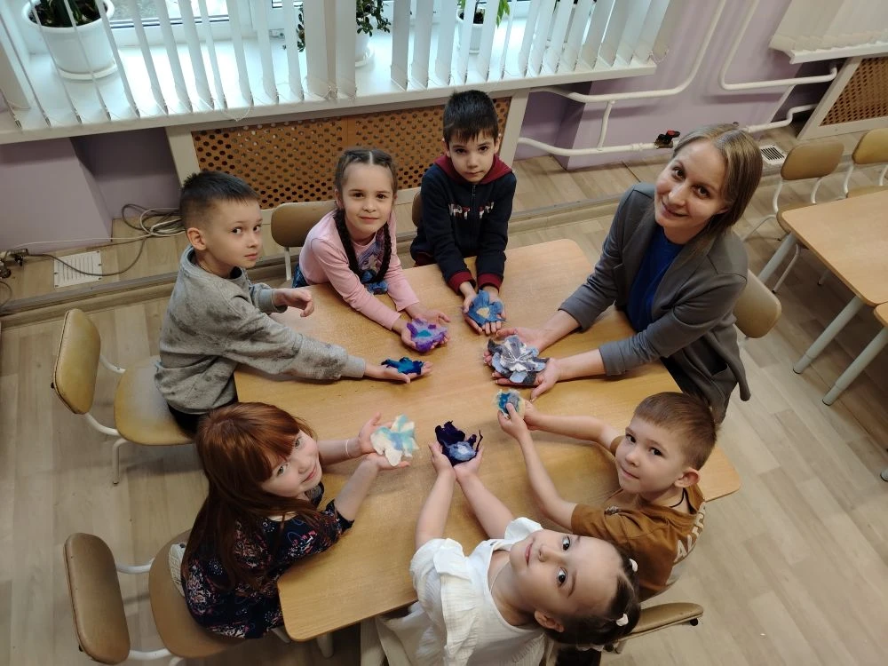
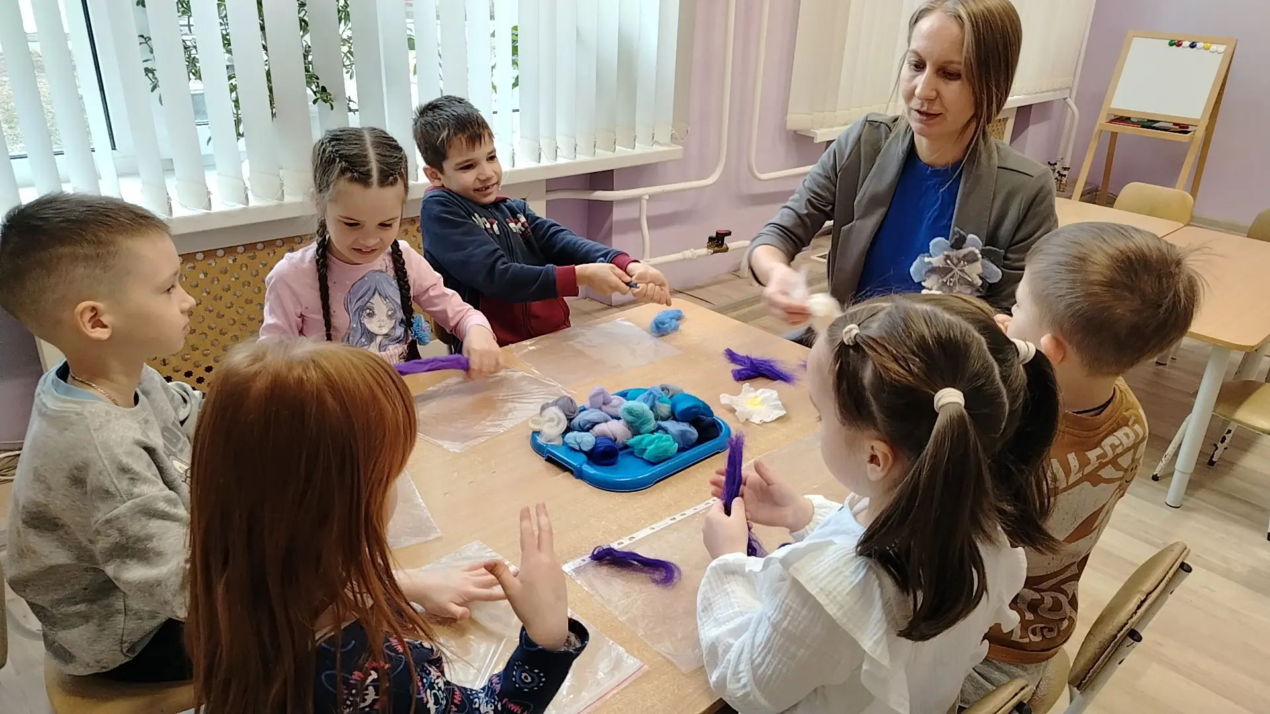
Вытягивание шерсти благотворно влияет на нервную систему, снимает стресс, положительно влияет на эмоции.

Slide 10
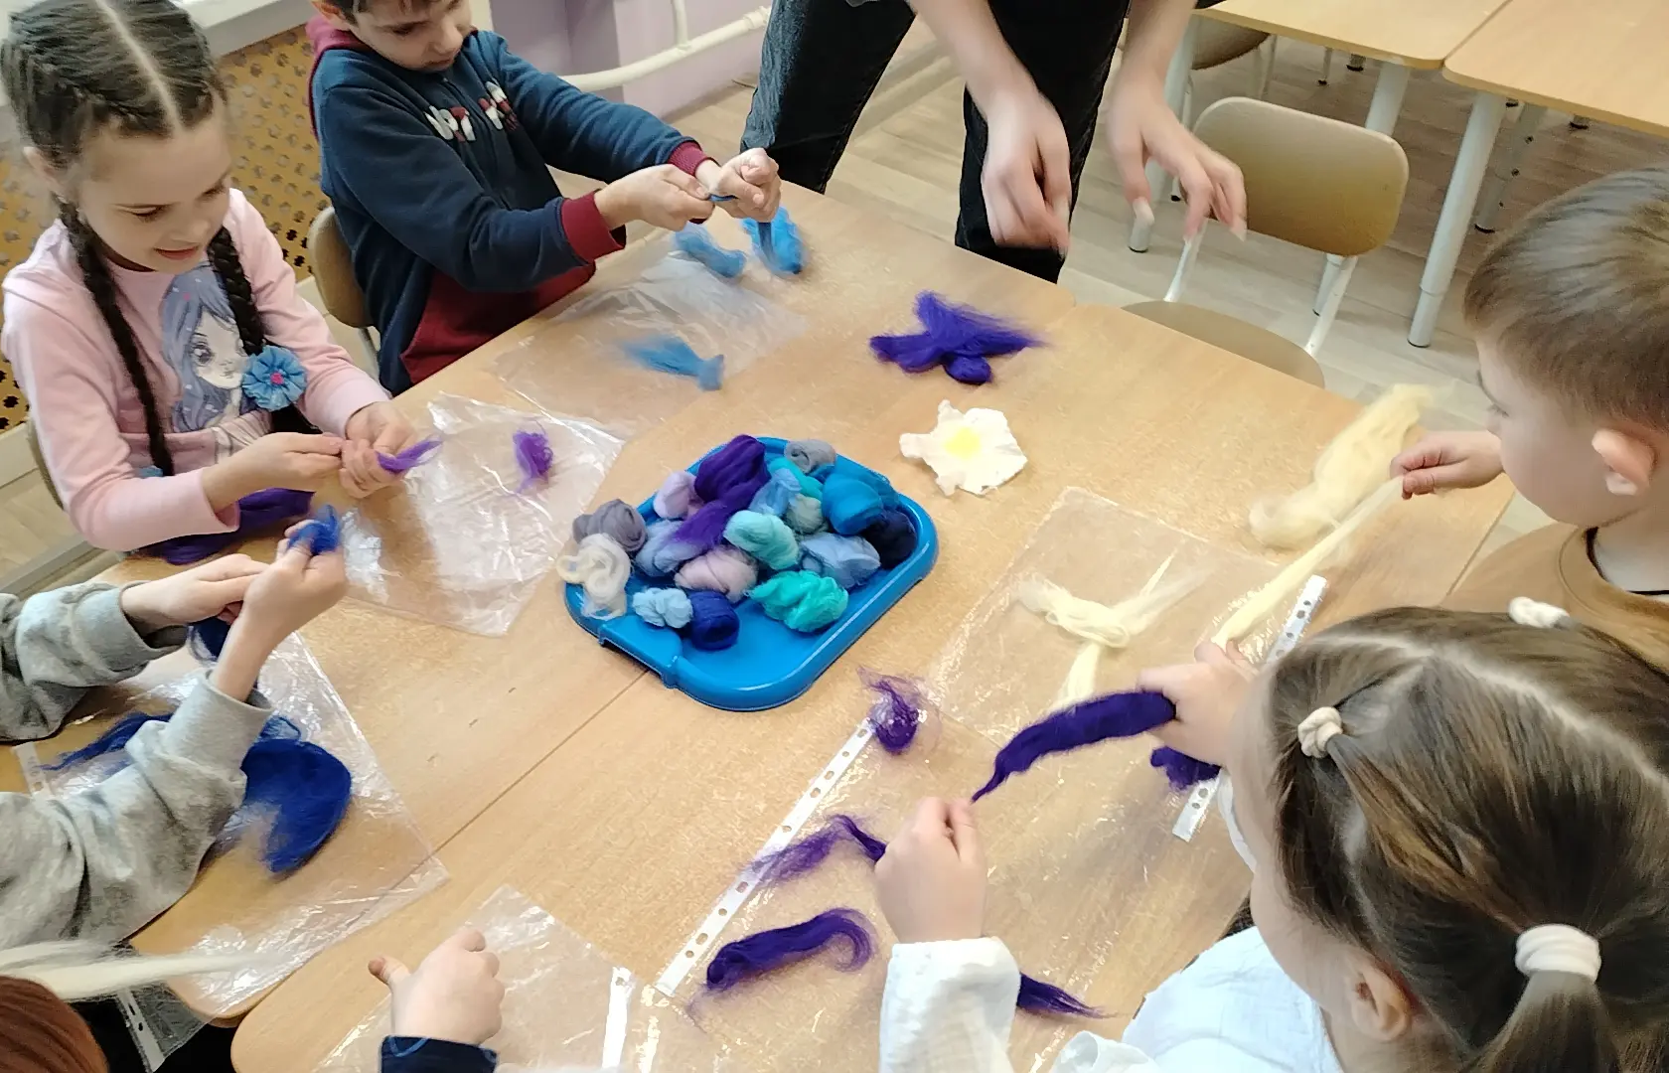
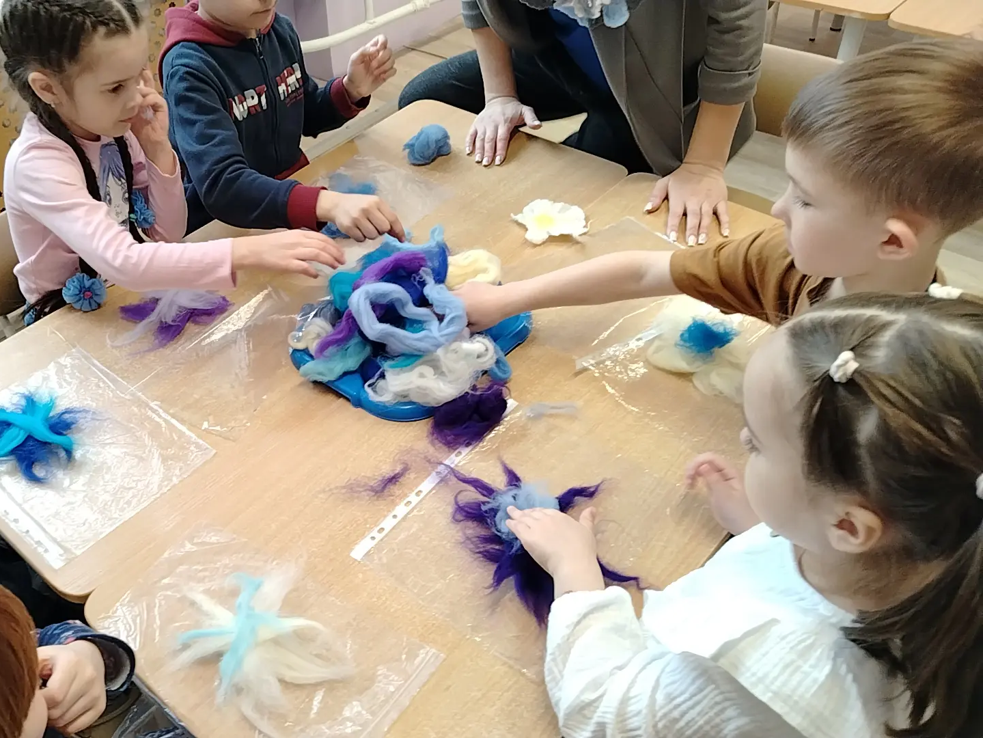
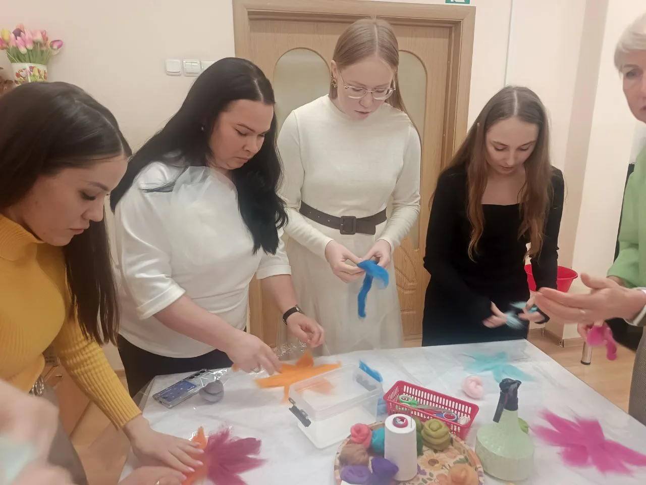
Выкладывание шерсти развивает мелкую моторику, тонизирует организм, стимулирует мыслительные функции.

Slide 11
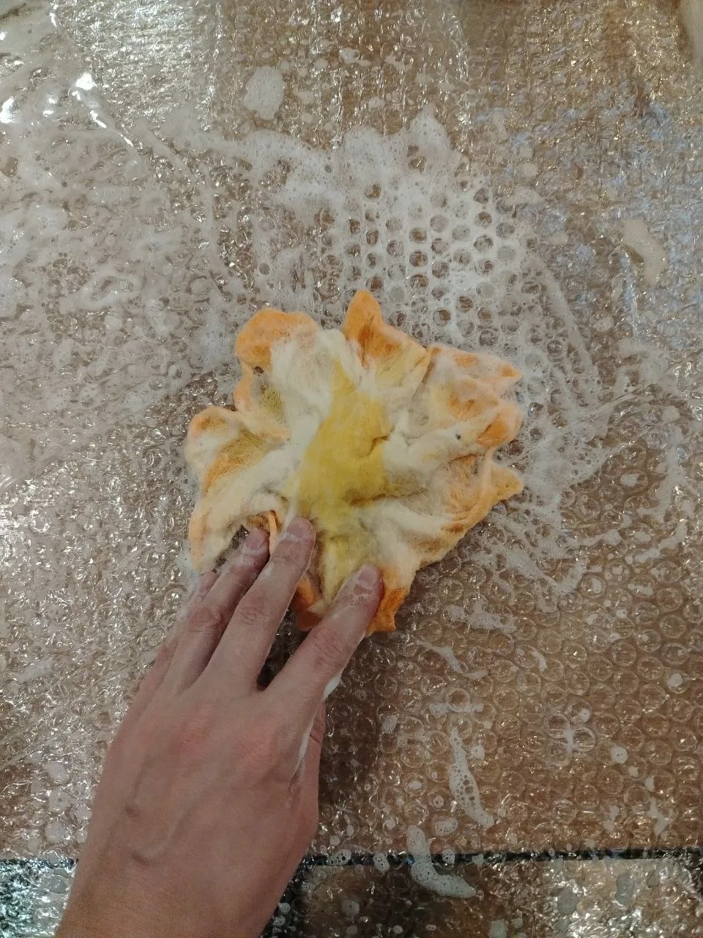
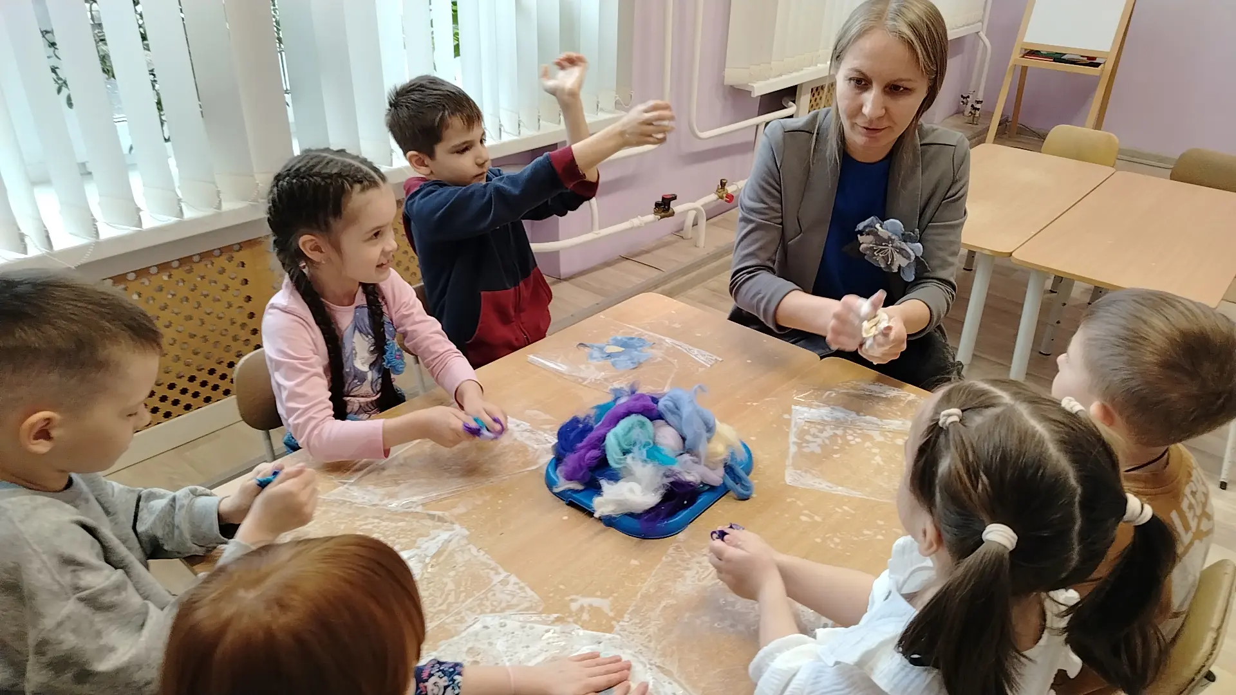
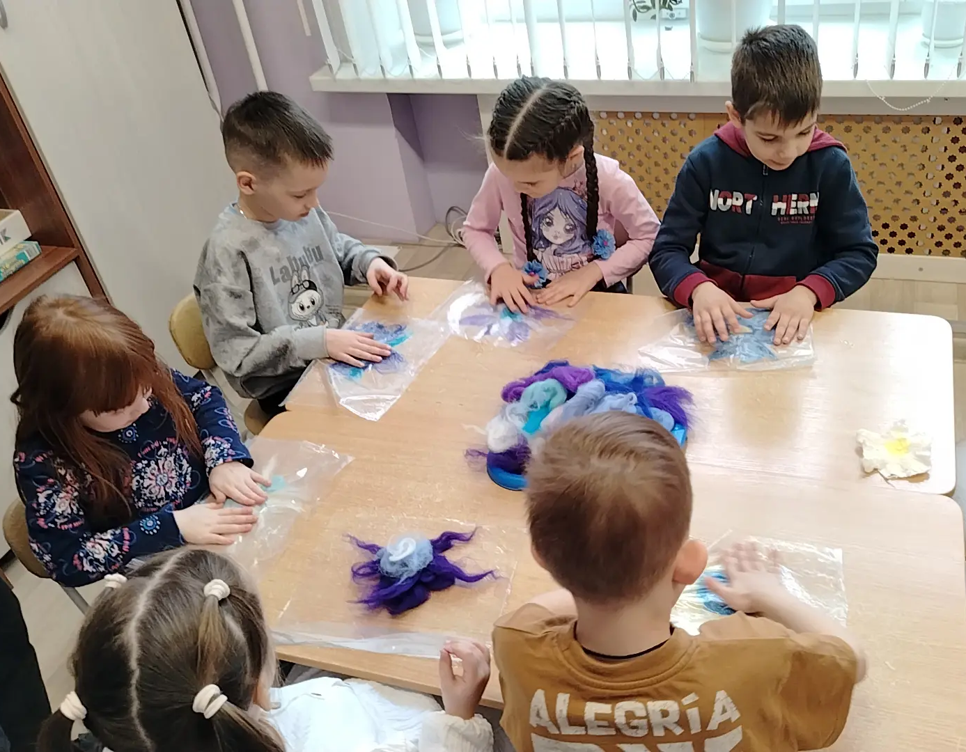
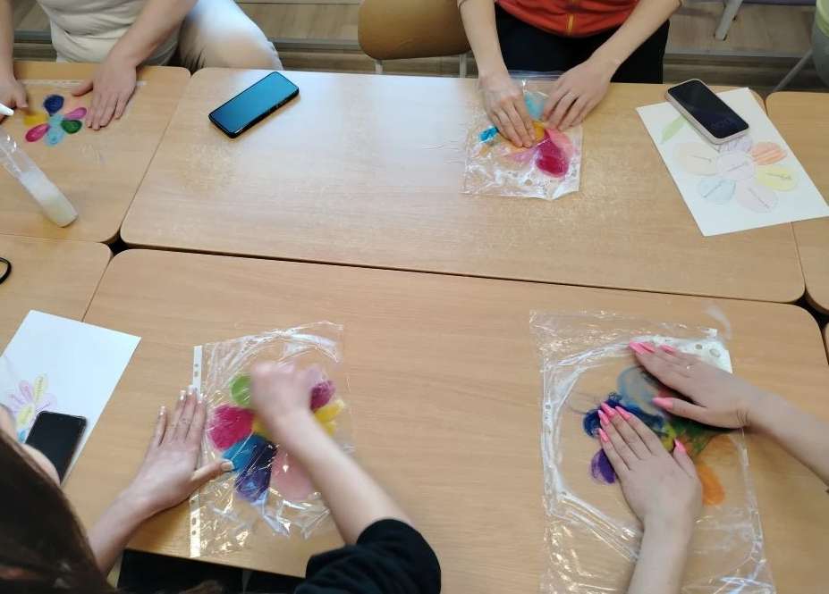
Мокрое валяние снижает напряжение, способствует выражению чувств и эмоций, снимает умственную усталость, оказывает благотворное влияние на нервную систему человека.

Slide 12
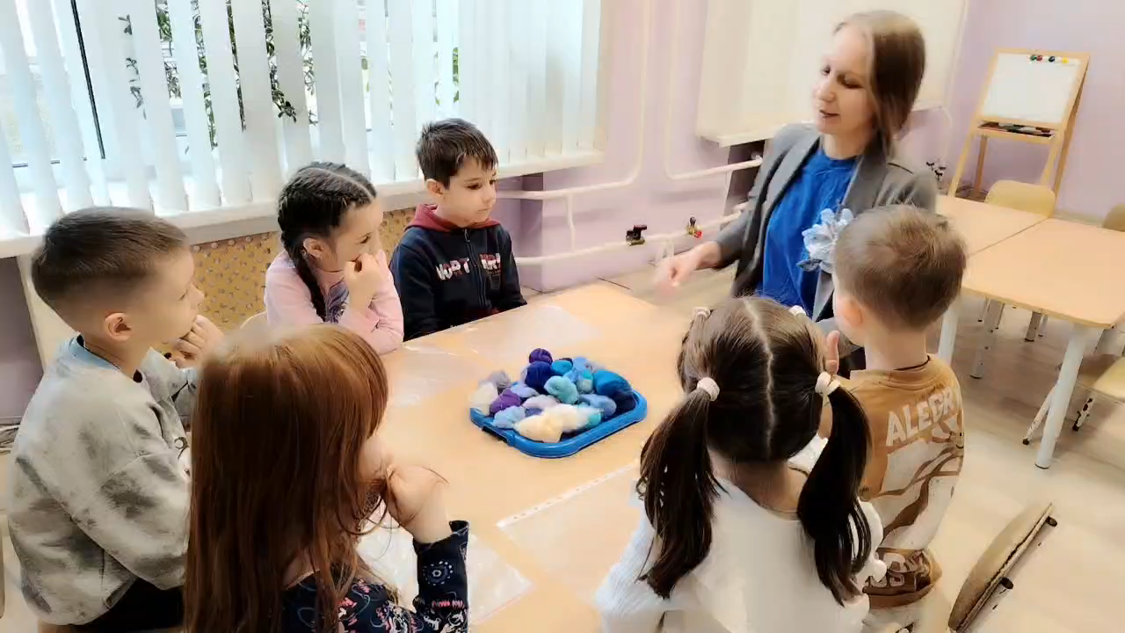

Slide 13
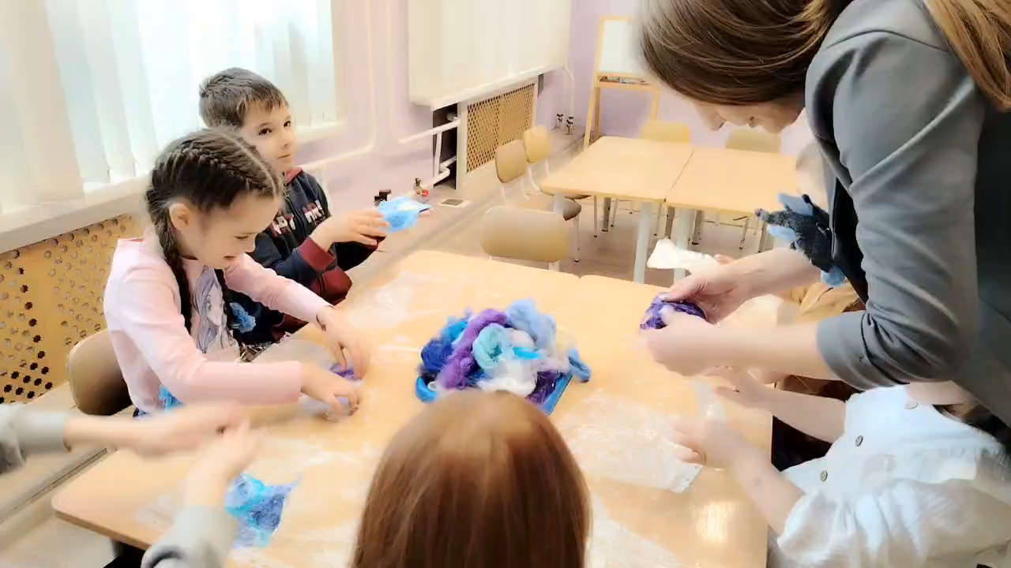

Slide 14
Валяние из шерсти – творческое занятие, обладающее прекрасным терапевтическим эффектом. Работая с шерстью ребенок согревается, успокаивается, наполняется энергией и позитивными эмоциями, приятными тактильными ощущениями, снимает стресс и психическое напряжение.

Slide 15
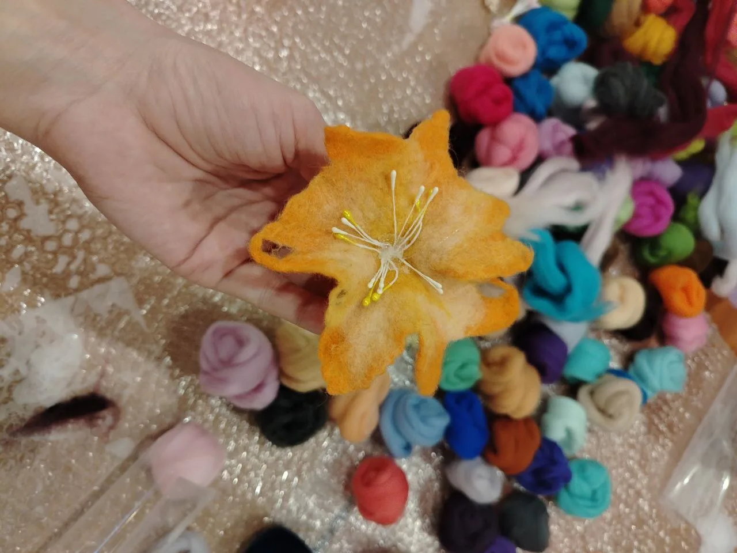
Спасибо за внимание!

